Slide 1
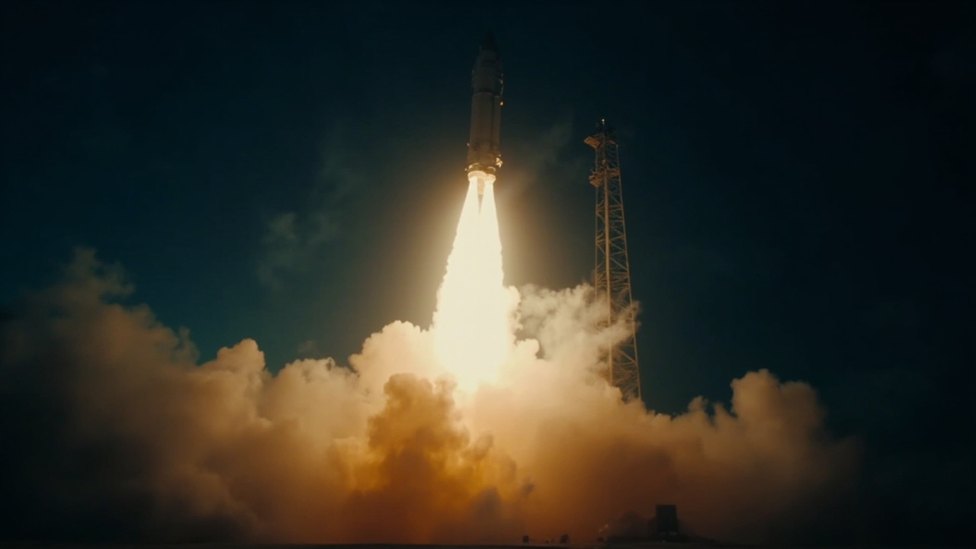
物理 · 必修一 · 第三章
牛顿第三定律
力，从来不是单方面的事
Notes:
开场不要先报课题。先放这张火箭夜射的画面，静两秒，问一句：「真空里没有空气可推，火箭凭什么加速？」
收几个学生的回答，多半会说「靠气体推地面/推空气」——先不否定，板书记下来，告诉他们这节课结束时我们回来判它对错。
然后再亮课题：牛顿第一定律讲「不受力怎么动」，第二定律讲「受力怎么动」，都在说一个物体。今天补上最后一块：力在两个物体之间是怎么成对出现的。
本节课两个必须拿下的硬骨头，提前预告，让学生有靶心：①作用力与反作用力≠一对平衡力；②马拉车不是「马的力大」才拉得动。

Slide 2

船为什么向前
桨往后推水，船却往前走
桨对水：向后
船的加速度：向前
方向相反 —— 谁推的船？
答案只能在「水」身上
本质问题：力是单向的施加，还是双向的交换？
Notes:
从火箭切到划船，是把陌生情境换成学生有身体经验的情境。
提问链：桨对水施力，方向朝哪？（向后）船的运动方向？（向前）那推船向前的这个力，施力物体是谁？
多数学生会卡在这里——他们习惯了「A 对 B 施力」的单向图式，从没想过 B 同时也在对 A 施力。让他们说出「水推桨」这四个字，这节课就已经成功一半。
关键提法：施力物体本身也是受力物体。力不是一个物体的属性，是两个物体之间的相互作用。
引导语：「你推墙的时候，墙也在推你——不然你为什么会被推离墙？」可现场让一个学生站在滑板/转椅上推墙，让全班看见反冲。

Slide 3
学习目标
会做：用测力计定量验证 F 与 F′ 的关系
能读出两表示数并说明「同时变化」
会说：完整表述五要素
等大、反向、共线、异体、同时
会辨：判定任意一对力是相互作用力还是平衡力
判据：是否作用在同一物体上
会破：用定律 + 摩擦力解释「马拉车悖论」
能指出「拉力大于反作用力」错在哪
会用：解释反冲、行走、火箭升空
Notes:
目标要念，但只念动词——「会做、会说、会辨、会破、会用」，五个动作对应五个可检验的行为，不是「理解、掌握」这种无法验收的词。
特别点出第三条和第四条：这两条是本节课的检测点，下课前的当堂练习就考这两条，谁答对谁就算过关。
告诉学生评价方式：第 13 页练习的三道题，做对第 2 题（辨析）+ 第 3 题（马拉车）即达标。
用时约 1 分钟，不要展开，展开就成了讲义。

Slide 4
环节一
探究：一对力，谁大谁小
Notes:
过渡页。一句话交代任务：不靠讲，靠测。
设问：如果力真是成对出现的，那这一对力谁大？凭直觉，力气大的那个大——今天我们用仪器来判这场官司。
提醒学生带着预判进实验：先在学案上写下自己的猜想（谁大/一样大），实验后回头对照。有过预判的错误认知，被数据推翻时印象最深；没预判，实验就只是抄数据。

Slide 5
探究步骤
1
2
3
4
静态对拉
两只测力计挂钩相扣
水平缓慢对拉，同时读两表示数
变量控制
换角色：甲主动拉、乙只握住不动
再换：一个静止、一个加速拉
换材质换介质
改用橡皮筋、磁铁相吸
验证：非接触力是否同样成对
传感器加速
两力传感器对拉，屏上同屏出两条曲线
看极值，更要看「同时起、同时落」
Notes:
四步的设计逻辑，讲给学生听：第 1 步测「大小」，第 2 步排除「谁主动谁被动」这个干扰变量，第 3 步把结论从接触力推广到非接触力，第 4 步测「时间」——而时间关系是弹簧测力计读不出来的，必须靠传感器。
操作提醒：①水平放置，避免测力计自重影响读数；②缓慢加力，读数时手要稳；③零点校准先做，否则一开始就差 0.2 N，学生会以为「不等大」。
第 2 步是防「主动方力大」这个隐性误区的关键——一定要做，且要让学生大声报数：甲主动 3.0，乙 3.0；反过来乙主动 3.0，甲还是 3.0。
巡视时重点看：有没有小组把两表示数抄成一样（不是测的是编的）。让他们故意拉到最大再放松，看曲线，编不出来。
约 10 分钟，超时就砍第 3 步，第 3 步可以演示替代。

Slide 6
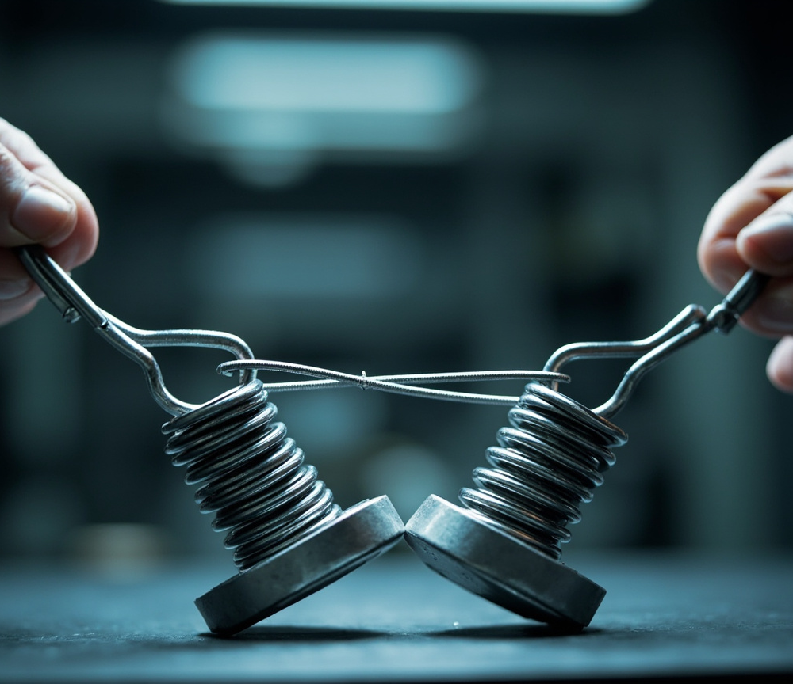
读表：三个关注点
两只测力计相扣对拉
看大小
两表示数始终相等，与谁主动无关
看方向
沿同一直线，指向相反
看时间
同增同减，无先后，不存在「先施力后反作用」
误差：零点未校 / 未水平 / 读数不同步
Notes:
这页配的是实拍装置，目的是让全班对齐同一套操作，不是装饰。
巡台时问的三个问题就是这三条：数一样吗？方向呢？松手的一瞬间，两个表是谁先归零？
「同时」这一条是学生最容易漏的，也是最反直觉的——很多人心里有一个「先有作用，后有反作用」的时序图式，仿佛反作用力是「回应」。要明确打掉：没有先后，是同一次相互作用的两个侧面，同生同灭。
误差三条让学生自查，不要老师替他们找。若某组数据差 0.3 N 以上，先问零点。

Slide 7
数据说话
1.00
示数之比 F / F′
10 组数据，最大偏差 0.05 N，在仪器误差内
180°
方向夹角
沿同一直线，反向
0
时间差 Δt
传感器双曲线完全同步，无先后
Notes:
三个数就是三条结论的证据，念的时候把「实验事实」和「定律」分开：定律不是我说的，是这三个数逼出来的。
第一个数是重点：注意说「在仪器误差内相等」，不说「绝对相等」——这是科学表述的分寸，高中要开始讲究。顺带问：如果真有偏差，是定律错了还是仪器不准？（引出：更精密的实验只会让比值更接近 1）
第三个数最有杀伤力：Δt = 0 直接杀死「先作用后反作用」的时序误解。屏上放两条重合的曲线截图比任何语言都有效。
补一句史实：这条定律在极端情形（如高速运动的电荷之间）需要引入场的动量才严格成立，但在本课的力学范围内它是精确的。给学有余力的学生留个钩子，别展开。

Slide 8
牛顿第三定律
F = -F′
两个物体之间的作用力与反作用力，总是大小相等、方向相反、作用在同一条直线上
等大 · 反向 · 共线
大小恒相等，与运动状态、质量、谁主动全无关
异体
分别作用在两个物体上 —— 本节最要命的一条
同时
同生、同灭、同变，无先后
同性质：一对力必是同一种力（都是弹力，或都是摩擦力）
Notes:
先让学生自己把五要素说一遍，再上屏，不要先给答案。
逐条落锤：
「等大」——强调「恒」。不管大象踩蚂蚁还是蚂蚁顶大象，这一对力永远等大。学生会抗议「那蚂蚁不是被踩扁了吗」——答：力等大，但效果由质量决定（a = F/m），这是第二定律管的事，别混。这句话要板书。
「异体」——今天所有麻烦都出在这里，重点标记，下一页专门辨析。
「同时」——回指第 7 页的 Δt = 0。
「同性质」——补充要素，判断选择题常考：绳的拉力对应绳的拉力，不会一个是弹力一个是重力。
符号规范：F = -F′ 是矢量式，负号表示方向相反，不是「负的力」。若只写大小则 F = F′。这个分寸高中必须讲清。
本页停留 3 分钟，是全课的结论页，别赶。

Slide 9
环节二 · 重点
辨析：它不是一对平衡力
Notes:
语气要重。告诉学生：接下来的两页，是本节课唯一会让你在考试里丢分的地方，也是唯一必须靠想清楚、背不下来的地方。
先抛一个陷阱题热身：书静放在桌上，「书受的重力」和「桌对书的支持力」，是不是一对作用力与反作用力？
举手统计，大概率半数以上举手说「是」。不要立刻纠正，把错误暴露充分，然后翻页。
错误暴露得越彻底，纠正才越牢——直接给正确答案，他们下周照错不误。

Slide 10
相互作用力 vs 平衡力
作用力与反作用力
异体：分别作用在两个物体上
书压桌 / 桌撑书
恒等大反向，与状态无关
撤掉一个，另一个同时消失
必为同性质力
不能求合力（不在同一物体，谈合力无意义）
一对平衡力
同体：作用在同一个物体上
书受的重力 / 桌对书的支持力
等大反向仅在平衡时成立
撤掉一个，另一个照常存在
性质可以不同（重力 vs 弹力）
合力为零 —— 这才是「平衡」的含义
Notes:
本课核心页，讲 5 分钟不嫌多。
唯一判据先甩出来：数物体。一对力作用在两个物体上 → 相互作用力；作用在一个物体上 → 平衡力（若等大反向）。其余特征都是推论，只有「几个物体」是判据。
用书和桌的例子跑完整条链，一定要画三个箭头分清楚：
· 书受重力 G（地球给的）；书受支持力 N（桌给的）——这两个作用在「书」上，是平衡力。
· 书压桌的力 N′（书给桌的）；桌撑书的力 N（桌给书的）——这两个分别作用在「桌」和「书」上，是相互作用力。
· 那么 G 的反作用力是谁？是「书吸引地球的力」，作用在地球上，不在这张桌子上。这一问必问，能问出真水平。
第二个致命错误在这页也要点破：很多学生认为「N = G 是因为它们是相互作用力」——大错。N = G 是因为书处于平衡状态，是第二定律（a = 0）的结果。把桌子换成电梯地板，电梯加速上升时 N > G，平衡关系立刻断裂；但书压地板的力和地板撑书的力，仍然严格相等。这个反例是检验学生是否真懂的试金石，务必讲。
板书留白：把「同体？异体？」六个字写在黑板正中，整节课不擦。

Slide 11
马拉车，到底怎么动的
常见错解
「马的拉力 > 车对马的反作用力
所以车才被拉动」
直接违背第三定律
错因：把两个力画到了同一物体上
若成立，定律就该被推翻
定律说了什么
F 马对车 = -F 车对马
恒成立，加速、匀速、静止都一样
这两个力分属两个物体
永不抵消，也不能相加
谁也没资格「赢」
车为什么动
只看车这一个物体：
马的拉力 F 向前
地面对车的摩擦 f 车 向后
F > f 车 → 车加速
决定车动的，是车的合力
与反作用力毫无关系
Notes:
第二个致命误区的正面强攻。讲法：先让学生把错解读出来，问「这句话哪里不对」——他们说不出来，因为逻辑听起来很顺。
拆解的关键动作是「隔离」：请学生拿笔，在纸上只画「车」这一个物体，把车受的力全画上：马的拉力 F（向前）、地面摩擦 f 车（向后）、重力、支持力。问：车对马的那个反作用力，在这张图上吗？
答案是——不在。它作用在马身上，根本不在车的受力图里，凭什么参与决定车动不动？
这一问是全课的高光，务必让学生自己得出「不在图上」这个结论，别代劳。
错解的病根，一句话点透：把作用在两个不同物体上的力，画进了同一个受力图，然后拿去比大小。这和第 10 页「异体」是同一个病。
补完整逻辑闭环（学生会追问「那马为什么能动」）：再隔离「马」——马受车的拉力 F′ 向后、地面对马蹄的摩擦 f 马 向前。马能起步是因为 f 马 > F′。所以系统能加速的真正原因是：地面对马的摩擦力，大于地面对车的摩擦力。
收尾金句：马和车之间的力永远打平；胜负是在地面上分出来的。
延伸问（有时间才问）：冰面上马拉车为什么拉不动？（f 马 ≈ 0，无地面助力）

Slide 12
同一个原理，三处应用
行走
脚向后蹬地
地给脚向前的摩擦力
推你前进的是地面，不是你的腿
冰面上蹬不动 → 摩擦力太小
反冲
枪身后坐、章鱼喷水
喷出物向后，本体向前
向后推出质量 → 得到向前的力
与外界介质无关
火箭
燃气以高速向下喷出
燃气对火箭的反作用力向上
真空中照样能飞
不需要推空气或推地面
Notes:
回收第 1 页的悬念。翻回开场那个问题：真空里没有空气可推，火箭凭什么加速？
把黑板上开场记下的学生答案（「推空气」「推地面」）拿出来判：错。火箭推的是它自己喷出去的燃气；燃气推回火箭。这一对相互作用力，全程只发生在火箭和燃气之间，跟外界有没有空气毫无关系。
反问加深：那为什么有大气反而推力略小？（大气压和阻力，是另一回事，不展开）
行走一条要联系第 11 页的马拉车——原理一模一样：真正推你前进的都是地面摩擦力。这个类比要点明，让学生看见两个情境是同一个模型。
三例都用同一句话收：想向前，先向后推出点什么。
此页可让学生补第四例（游泳、洒水器旋转、直升机尾桨），检验迁移。

Slide 13
当堂检测 · 6 分钟
1. 独立完成，不许讨论（4 分钟）
① 静止的书：找出所有相互作用力对，并说明施力/受力物体
② 判断：「N = G 因为它们是一对相互作用力」对否，说明理由
③ 用受力分析说明「马拉车为何能加速」，不得使用「拉力更大」四字
2. 同桌互评（2 分钟）
对照成功标准打勾，错的当场改
成功标准
② 答「错」并指出 N = G 源于书处于平衡状态 → 达标
③ 只对车做受力分析，得出 F > f 车 → 达标
两题全对 = 过关；错 ② 重看第 10 页，错 ③ 重看第 11 页
Notes:
计时器上屏，说到做到，4 分钟就是 4 分钟。前 2 分钟绝对安静，这是给中下游学生的独立思考保护期。
巡视只看两件事：②有没有人还写「是」；③有没有人偷偷写「拉力大」。这两个是本课的诊断指标，直接反映两个致命误区破没破。
互评环节把成功标准投在屏上，让学生用标准判，不用感觉判——学生互评最大的问题是「看起来差不多就给对」，有标准就能压住。
统计举手：③ 达标率低于 70% 就现场重讲第 11 页的「隔离车」那一步，别硬赶进度到下一页。宁可砍作业讲解，不砍这里。
③ 的「不得使用『拉力更大』四字」这条限制是故意的，它逼学生走受力分析这条正路，绕开死记硬背的口诀。

Slide 14
“
力永远成对出现，从不单独存在；它们打成平手，胜负却在别处分出。
—— 本课小结
Notes:
小结页只投一句话，其余靠口播，让学生抬头看你不是看屏。
带全班复述五要素：等大、反向、共线、异体、同时（手势配合：两手对推=等大反向，两手分开指=异体，同时拍手=同时）。
然后回收三个坑，一个个问，让学生答：
① 相互作用力和平衡力，判据是什么？——数物体，同体还是异体。
② 大象踩蚂蚁，谁的力大？——一样大，效果不一样，因为质量不一样。
③ 马拉车，为什么能动？——车的合力向前，跟反作用力无关。
三问都答上来，这节课就成了。
最后一句留白式提问，为下节课埋钩：既然力总是成对的，那一对力对系统的总动量做了什么？——这就是动量守恒的入口，下节见。

Slide 15
分层作业
必做 · 全体
教材 P.82 练习 1、2、4
约 15 分钟
每题必画受力图
标出施力物体
标准：能区分同体/异体
选做 · 提高
分析：人站在体重计上
突然下蹲的瞬间，示数变小
约 15 分钟
用第二定律 + 第三定律双线解释
标准：说清「示数=人压计的力」
拓展 · 学有余力
查资料 + 200 字短文
为什么火箭要多级？
约 30 分钟
从反冲与质量比切入
标准：能引用一条真实数据
下节课 3 分钟分享
Notes:
三层不是难度递增的摆设，对应不同目标：必做保底（人人过关），提高衔接下一章（超重失重），拓展做课程延伸。
必做的「每题必画受力图、标出施力物体」是硬要求——本课所有错误的根源都是不画图或图上乱塞力，作业环节必须把这个习惯按住。
提高题特别提示：体重计示数读的不是重力，是人压计的力，即支持力的反作用力。这题是「异体」概念的实战检验，也是下节超重失重的引子。
拓展题下节课留 3 分钟分享，不分享等于没布置。
口头交代：必做全体，提高鼓励，拓展自愿；只做必做也是合格的，不要制造焦虑。

Slide 16
下节预告
力成对，动量守恒
第三定律 + 相互作用 → 系统的动量为何不变
Notes:
收尾 30 秒，不拖堂。
一句话回望：这节课我们把「力」从一个物体的属性，改写成两个物体之间的交换。这个视角的转变，比记住 F = -F′ 重要得多。
预告下节：如果两个物体之间的力永远等大反向、且同时作用同样长的时间，那它们各自动量的变化会怎么样？——回去想想，下节课我们从这里出发。
提醒交作业时间与分享名单。下课。

